Slide 1
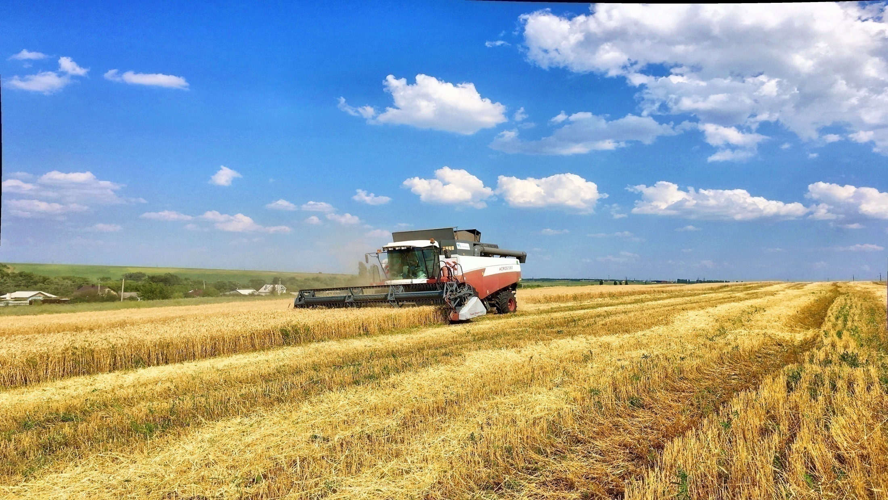
sam64.ru
Инвестиционный профиль Самойловского муниципального района Саратовской области
р.п. Самойловка 2024 г.

Slide 2
Обращение к инвесторам
Уважаемые инвесторы, предприниматели, партнеры и жители Самойловского муниципального района!
Привлечение инвестиций в экономику района является одной из стратегических задач администрации Самойловского муниципального района. Рост инвестиций напрямую влияет не только на увеличение налоговых поступлений в бюджет, создание новых рабочих мест, но и на уровень и качество жизни населения. Поэтому мы стараемся создать комфортные условия для работы предпринимателей и благоприятный инвестиционный климат, направленный на повышение привлекательности Самойловского муниципального района.
В целях формирования благоприятных условий для развития бизнеса и создания новых производств, в районе сформированы инвестиционные площадки , которые размещены на странице инвестора официального сайта Администрации Самойловского муниципального района, продолжают отрабатываться различные вопросы.
Для решения поставленных задач мы будем изучать потребности инвесторов, учитывать мнение представителей бизнеса и активно развивать сотрудничество. Администрация всегда готова принять и рассмотреть любые предложения.
Важнейшими задачами инвестиционной политики являются:
- повышение информационной открытости района для инвесторов;
- улучшение инвестиционного имиджа в привлечении инвестиций и, как следствие, увеличение объема инвестиций в основной капитал.
В заключение послания я хочу поблагодарить представителей бизнеса, наших инвесторов и партнеров за совместную работу в 2023 году, за новые рабочие места, за произведенную продукцию, за инициативы, и выразить надежду на дальнейшее плодотворное сотрудничество.
Я уверен, что совместными усилиями мы сможем добиться ощутимых результатов и обеспечить динамичное развитие района. С уважением,
Глава Самойловского муниципального района М.А. Мельников

Slide 3
ПРЕИМУЩЕСТВА РАЙОНА
Самойловский район расположен на юго – западе Саратовской области на поверхности Окско – Донской равнины в бассейне р. Терса и граничит с Волгоградской областью на юге, Балашовским районом Саратовской области – на севере и западе, и Калининским районом – на севере и востоке.
Доминирующие на территории района чернозёмы обыкновенные обладают достаточно высоким плодородием и по бонитету занимают одно из ведущих мест в Саратовской области, что, в свою очередь, является привлекательным для инвесторов по дальнейшему развитию аграрного кластера.
Большая часть территории Самойловского муниципального района по своим геологическим и орографическим условиям благоприятна для промышленного и гражданского строительства. Строительство промышленных и гражданских объектов с этой точки зрения возможно повсеместно, за исключением отдельных участков территорий.
По территории района проходят стратегически важные железнодорожные и автомобильные магистрали. Протяженность железнодорожных путей составляет 48,5 км.
Самойловский район обладает потенциалом для стабильного развития, а значит для повышения качественного уровня и комфортного проживания наших граждан.

Slide 4
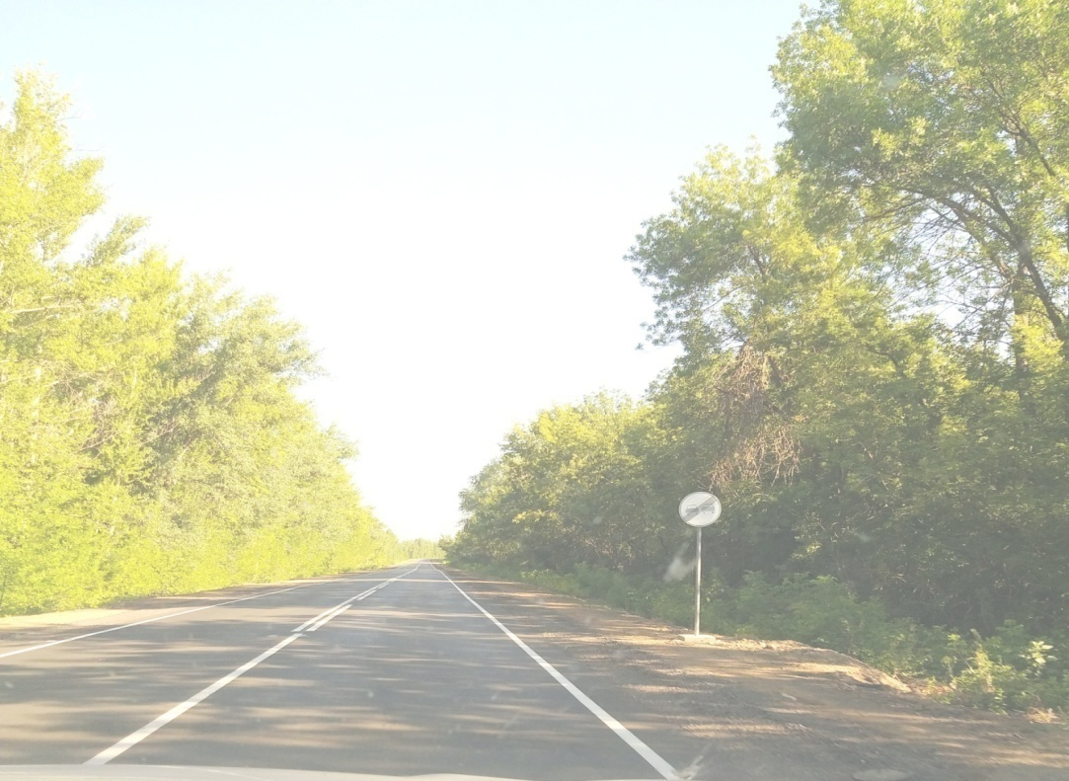
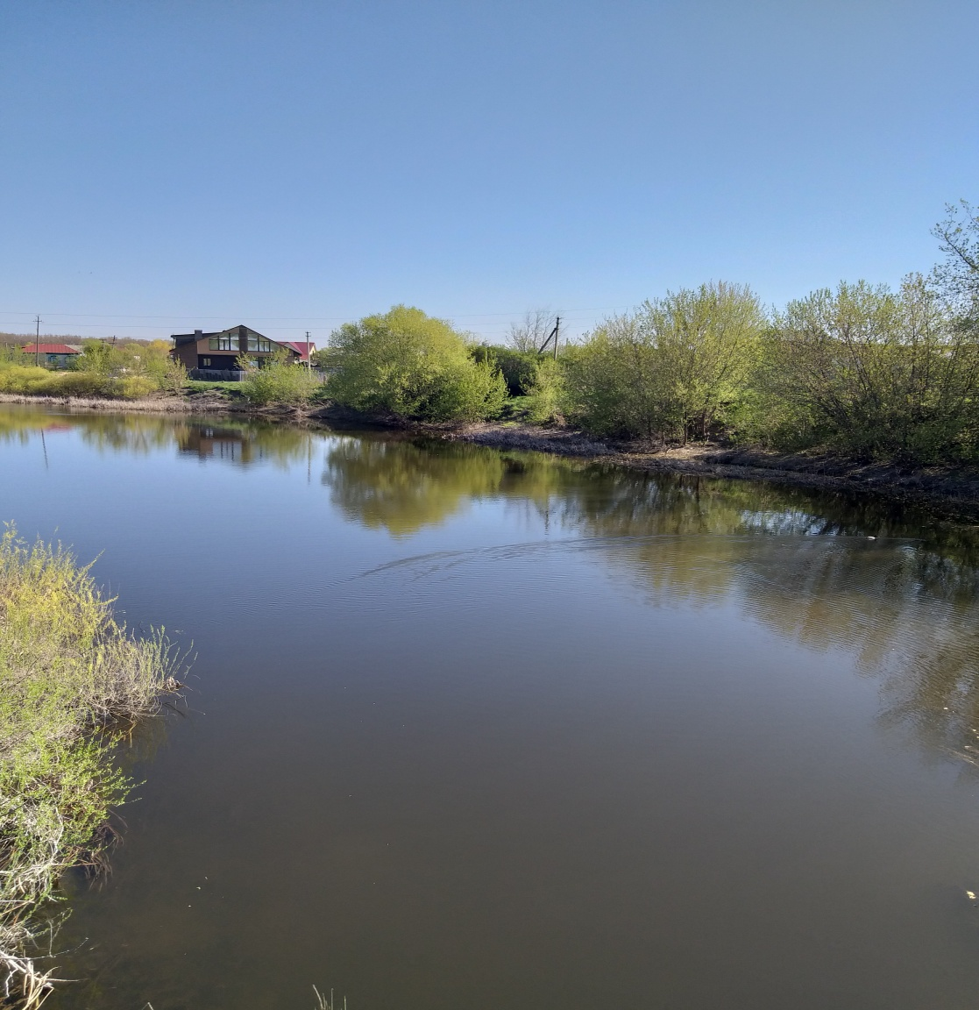
ПРЕИМУЩЕСТВА РАЙОНА
Ограничения
Дорога федеральная
62,0 км
100% в нормативном состоянии
Дороги региональные
92,6 км
40,0% в нормативном состоянии
Дороги муниципальные
586,0 км
48,0% с твердым покрытием
Транспортная доступность
180 км.
Саратов
Водные ресурсы
Калининск 80 км.
На территории Самойловского района протекают реки: Терса,Коневка, Чапурка, имеются озера и многочисленные пруды.
На берегу р. Терса расположены населенные пункты:
р.п. Самойловка;
с. Каменка;
с. Песчанка;
с. Ольшанка;
с. Еловатка
Самойловка
ЖД Три острова 0 км. Протяженность ЖД путей 48,5 км.
Балашов
90 км.
Елань – Волгоградская область 23 км.

Slide 5
ПРЕИМУЩЕСТВА РАЙОНА - наличие свободных инвестиционных площадок
1. Свободная производственная площадка (территория бывшего сырзавода «Самойловский») расположена по адресу Саратовская область, р.п. Самойловка, ул. Новая д.1, земля в муниципальной собственности площадью - 40922 кв.м.
Низкая
Средняя
2. Свободная производственная площадка расположена по адресу: р.п. Самойловка, ул. Новая, 1 Г, площадь нежилого здания – 508,0 кв.м. площадь земельного участка - 4957,0 кв.м. (муниципальная собственность).
3. Свободная производственная площадка (земельный участок 64:31:390807:226) расположена по адресу Саратовская область, р.п. Самойловка, ул. Степная д. 22/1, площадь земельного участка 10 000 кв.м., земли населенных пунктов, разрешенное использование – хранение и переработка сельскохозяйственной продукции.

Slide 6
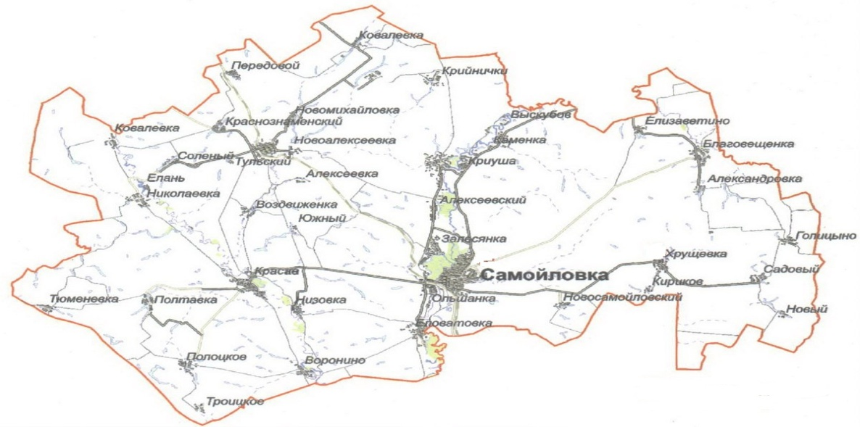
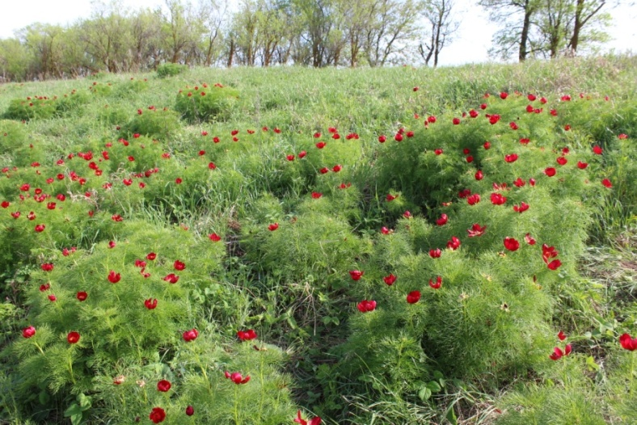
Общая характеристика
Самойловский район как территориальная единица был образован 23 июля 1928 года.
В состав района входят 8 муниципальных образований (1 городское, 7 сельских),
39 населенных пунктов, крупными из которых являются: р.п. Самойловка, с. Святославка, с.Красавка.
Площадь Самойловского района 2 591,93 кв.км.
Территориальное деление
На территории района властвует умеренно континентальный климат с холодным зимним периодом и жарким летом. Равнинная местность способствует свободному проникновению воздушных масс на территорию муниципалитета.
Климат
Эксперты

Slide 7
Социально – экономическое развитие
Динамика по МСП и реализованным инвестиционным проектам в Самойловском районе
Кол-во реал. Рабочие Инвестиции,
Количество реализуемых инвестиционных проектов за 2020 - 2023 гг.
97
 | МСП | инвестпроектов | места | млн. руб.
2020 | 421 | 9 | 17 | 775,6
2021 | 443 | 26 | 29 | 1300,0
2022 | 450 | 32 | 56 | 1034,2
2023 | 459 | 30 | 34 | 1069,5
Рабочие места, создаваемые в рамках инвестиционных проектов за 2020 – 2023 гг.
136
Объем инвестиций в основной капитал по реализуемым Инвестиционным проектам за 2020 - 2023 г.
4 179,3 млн. руб.

Slide 8
Социально – экономическое развитие
Среднемесячная заработная плата в Самойловском районе
,
Индекс промышленного производства 2021 - 2023, %
2021 – 88,3
2022 – 80,3
2023 – 113,9
2021 |  | 26 366,6
2022 |  | 28 868,7
2023 |  | 34 001,3
Объем отгруженных товаров собственного производства, выполненных работ и услуг собственными силами за 20201- 2023 г., тыс. руб.
2021 – 12 602,7
2022 –15 682,7
2023 – 17 068,7

Slide 9
База ключевых ресурсов
Трудовые ресурсы
Трудоспособное население
8598 чел.
Инфраструктура
Электроснабжение населенных пунктов
Газифицировано населенных пунктов
100%
54 %
100,0%
Регистрируемая безработица
на 01.05.2024 г. – 0,3%
Ресурсоснабжающими организациями района являются:
ПАО «Саратовэнерго»;
АО «Газпром межрегионгаз Саратов»;
- Филиал ГУП СО «Облводоресурс» – «Самойловский»;
-Саратовский филиал АО «Ситиматик»
Население района, чел. - 15 904
в т.ч. население районного центра – 6 373
Численность занятых в экономике – 2303 чел.
Природные ресурсы
Суглинок, глина, песок
мощность полезной толщи 4,4 – 6,3 м.
В 2024 г. ведутся работы по реконструкции подземного водозабора на ул. Привокзальной в р.п. Самойловка, в рамках Федерального проекта «Чистая вода» национального проекта «Жилье и городская среда».
Имущество (для целей аренды)
Операторы связи: Мегафон, Билайн, МТС, Yota
Оптоволоконный интернет (Ростелеком) в р.п. Самойловка до 700 Мбит/с
5 объектов

Slide 10
Сельское хозяйство и лесной фонд
Самойловский район – сельскохозяйственный, в районе производится значительное количество подсолнечника и зерновых культур.
В лидерах по сбору подсолнечника, в 2023 г. валовый сбор – 125 997 т.
(62 172 га.)
Площадь земель с/х назначения
241 436 га.
Пашня
77,5%
187 162 га.
Самойловский район в лидерах по сбору зерновых культур в Саратовской области, в 2023 году валовый сбор составил 271 671 т. (77 904 га.) урожайность составила 36,7 ц/га
Пастбища
22,1%
53 372 га.
Сенокосы и многолетние насаждения
902 га.
Площадь лесного фонда
4706 га.
Комментарий: проблема вовлечения ресурсов заключается в практически полном использовании пашни и пастбищ, что затрудняет дальнейшее развитие сельского хозяйства.

Slide 11
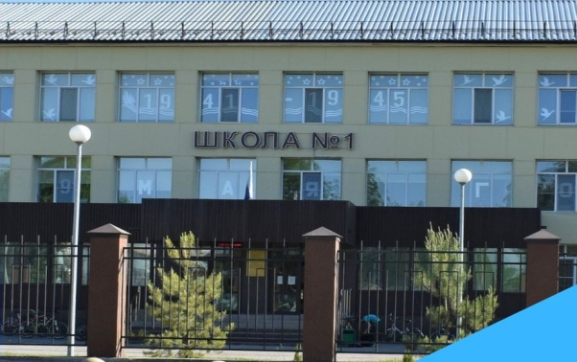
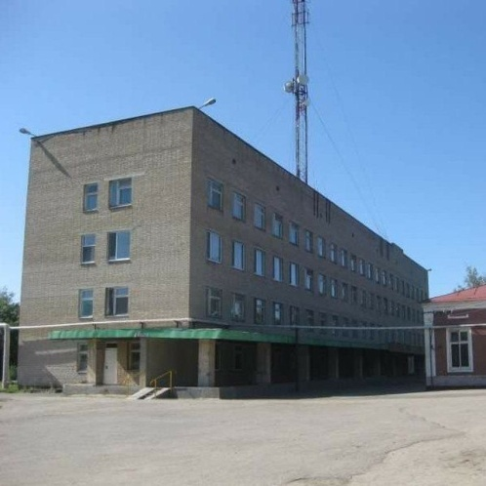
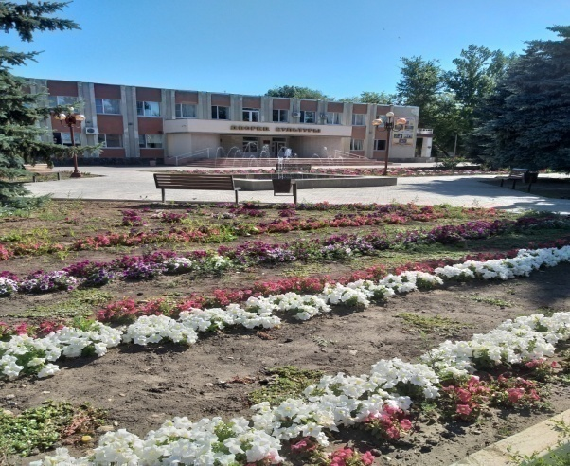
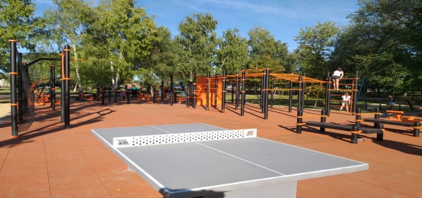
В Самойловском районе 29 учреждений образования - 20 школ (3 базовых и 17 филиалов); - 6 детских садов; - 1 центр детского творчества; - 1 детско-юношеская спортивная школа; - ФОК в с. Святославка
Образование, здравоохранение, культура, спорт
В учреждения здравоохранения Самойловского района входят:
ГУЗ СО «Самойловская РБ» (поликлиника);
25 ФАП;
Святославская участковая больница;
Отделение общей врачебной практики в с. Благовещенка;
- Красавская врачебная амбулатория.
В учреждения культуры Самойловского района входят:
МБУК РЦДК р.п. Самойловка;
14 сельских домов культуры;
Дом кино
Центральная библиотека им. А.С. Пушкина (сельские филиалы);
ГБУ ДО «ДШИ» р.п. Самойловка;
ГБУ ДО «ДШИ» с. Святославка;
- Самойловский краеведческий музей филиал ГУК Саратовский областной музей краеведения.

Slide 12
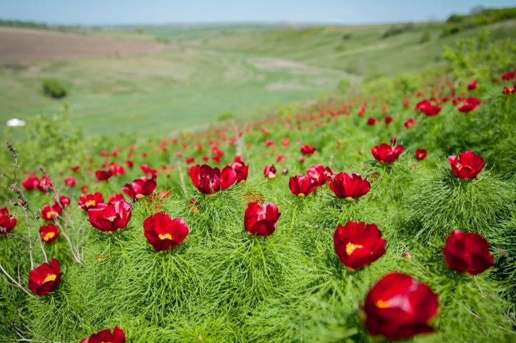
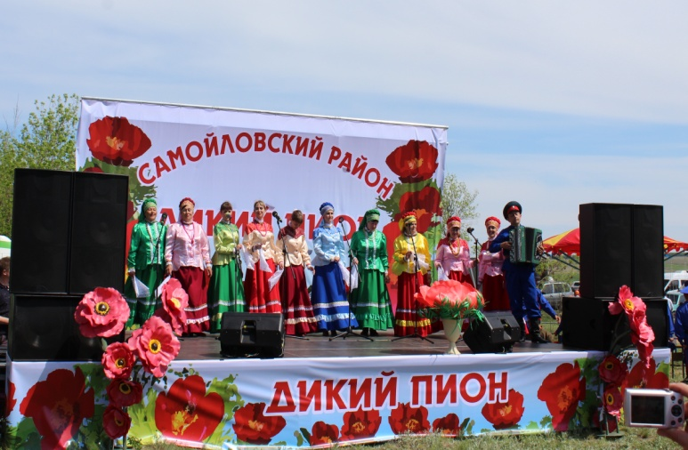
ТУРИЗМ
База отдыха «ПОДКОВА»
Фестиваль «ДИКИЙ ПИОН»
Самойловский муниципальный район славится уникальными лазоревыми полями, которые расположились в «Кузиной балке» Хрущевского МО где произрастает дикий пион, называемый в народе воронцом. Этот редкий вид цветка включён в Красную книгу Российской Федерации и Саратовской области.
В Самойловском муниципальном образовании в 3,5 км. от р.п. Самойловка на живописной территории между р. Терса и оз. Святое рядом с а/д в с. Залесянка расположена база отдыха «Подкова» с уютными домиками для зимнего отдыха и летними беседками для отдыха летом, имеется баня.
В 2023 году база отдыха была подключена к электроснабжению, имеется водоснабжение.
в день фестиваля на Кузину балку прибыли более трех тысяч человек из двадцати районов Саратовской области, а так же из Волгоградской, Воронежской областей и других уголков нашей необъятной Родины. Уникальные лазоревые поля никого не оставили равнодушным. В январе 2014 года "Балка "Волчья" отнесена к особо охраняемым природным территориям регионального значения.
10

Slide 13
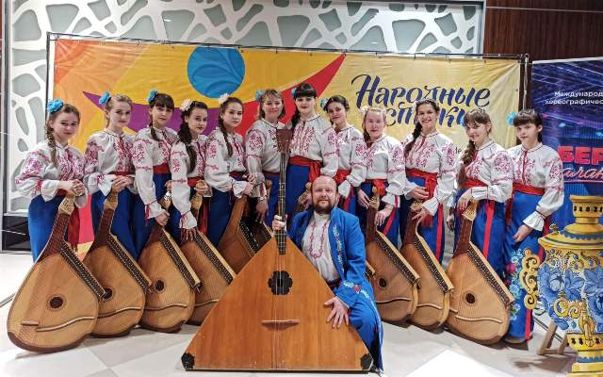
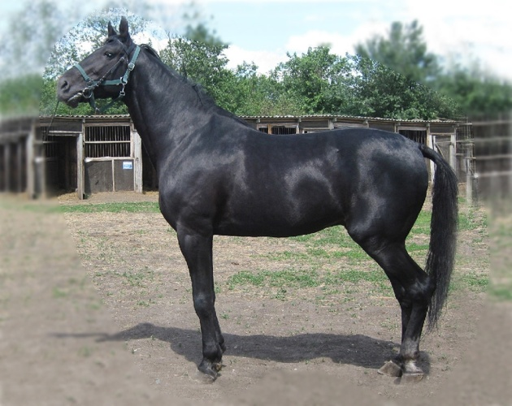
МОЙ БРЕНД
Брендом Самойловского района является ансамбль бандуристок.
Одна из приоритетных задач органов местного самоуправления района в области культуры – поддержка самодеятельного творчества уникального народного коллектива для его развития и повышения профессионального мастерства. Ансамблю бандуристок предоставляется возможность участвовать в престижных конкурсах и фестивалях самого высокого уровня.
Сельскохозяйственная направленность развития района отражена и на его гербе. Голова лошади символизирует, что жители района издавна связаны с разведением лошадей.
На территории Самойловского района расположен один из старейших конезаводов в России– Еланский конный завод, который ведет свою историю с 1884 года. Именно тогда помещик В.М. Лежнев организовал небольшой конный завод. Его рысаки с момента основания завода и до революции 1917 года были одними из лучших в России. После революции имение Лежнева было национализировано, на его базе организовали Еланский конный завод.
11

Slide 14
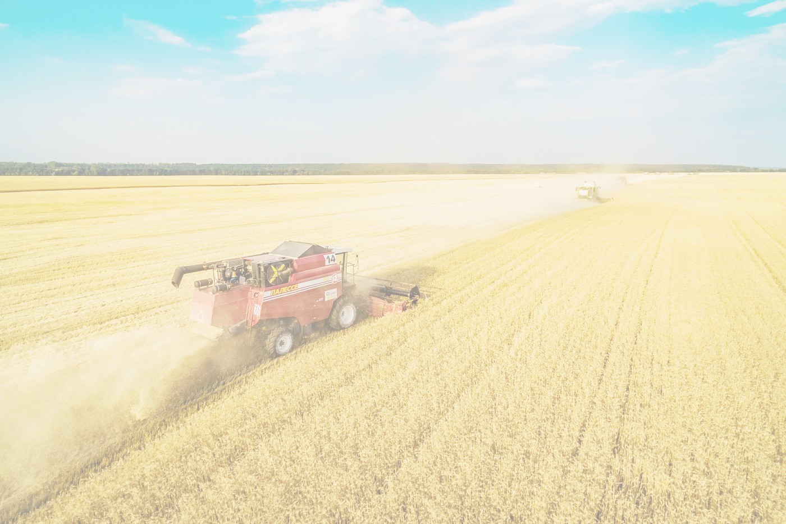
Ведущие предприятия района
Наименование | Рабочие места | Заработная плата руб. (средняя) на 01.05.2024 г.
ООО «Еланский племенной конный завод» | 78 | 59 238
ИП глава КФХ Семикин В.А. | 41 | 56 000
ООО «Агроэлита семена» | 15 | 55 000
ИП глава КФХ Ряснянский Ю.А. | 35 | 43 472
ИП глава КФХ Вахненко Н.А. | 33 | 41 000
ООО «Преображенский» | 65 | 40 518
ООО «Агронива» | 41 | 36 000
Средняя з/п по району в сельском хозяйстве на 01.01.24 г. – 40 662 руб.

Slide 15
Специализация Самойловского района
Основной вид деятельности
Рабочие места
Количество компаний
Изменение объемов
Животноводство (молочный КРС) | 1125 | 4 | без изменений
Животноводство (мясной КРС) |  | 2 | без изменений
Выращивание зерновых культур |  | 169 | умеренный рост
Торговля розничная преимущественно пищевыми продуктами, включая напитки, и табачными изделиями в неспециализированных магазинах |  | 149 | умеренный рост
Производство хлеба и мучных кондитерских изделий, тортов и пирожных недлительного хранения |  | 2 | без изменений
Торговля розничная лекарственными средствами в специализированных магазинах (аптеках) |  | 8 | без изменений

Slide 16
Позиция жителей
Муниципальный район
в целом имеет положительную динамику
По мнению жителей
проблемой является дефицит квалифицированных кадров
Основные недостатки
Сокращение численности населения
Состояние муниципальных дорог
Основные преимущества
Транспортная доступность
Природа / наличие рек
Объекты социальной инфраструктуры
Развитое сельское хозяйство
Транспортная доступность
Природа
Основной ресурс
Жители района видят в дальнейшем производство по переработке сельскохозяйственной продукции

Slide 17
Позиция предпринимателей
Отрицательно влияющий фактор на инвестиционную деятельность– высокий процент кредитов
70%*
Планируют реализацию инвест. проекта в ближайшие 1-2 года.
С наиболее вероятным источником финансирования – собственные средства.
65%*
Считают, что инвестиционный климат в районе за последние 2-3 года немного улучшился.
90%*
Знают о льготах и мерах поддержки для реализации проектов.
* от опрошенных
Опрос проводился среди малых предприятий района, с численностью от 16 до 100 чел., осуществляющие инвестиции в основной капитал за последние 3 года от 1 до 5 и от 5 до 10 млн. руб., отрасль – производство сельхоз. продукции (выращивание зерновых культур)

Slide 18
Реализованные инвестиционные проекты в 2023 году
Сумма
Наименование инвестиционного проекта
инвестиций (млн. руб.)
Рабочие
места
Статус
ООО «Агроэлита» строительство ангаров | 39,0 | 3
ИП глава КФХ Зацаринин А.В. - строительство склада для хранения сельскохозяйственной продукции 2160 кв.м.; Модернизация механизированного тока в с. Крийнички | 26,0 | 2
ИП глава КФХ Ряснянский Ю.А. - строительство оросительного комплекса | 21,1 | 1
ИП глава КФХ Долбиев П.В. - строительство склада для хранения сельскохозяйственной продукции 1920 кв.м. | 21,0 | 1
ООО «Хлебопродукт» - строительство ангаров для хранения сельскохозяйственной продукции 3240 кв.м, реконструкция механизированного тока | 15,0 | 2
ИП глава КФХ Зеленская Т.А. – строительство механизированного тока | 12,0 | 2
ИП глава КФХ Юрко Р.С. – строительство гаражей для сельхозтехники | 11,0 | 1
ИП глава КФХ Панченко А.В. - строительство хранилища для овощей открытого грунта | 10,0 | 1
ООО «Самараагропромпереработка» - реконструкция зерносушилки | 10,0 | 4
статус проекта «остановлен» статус проекта «заморожен» статус проекта «реализован»
17

Slide 19
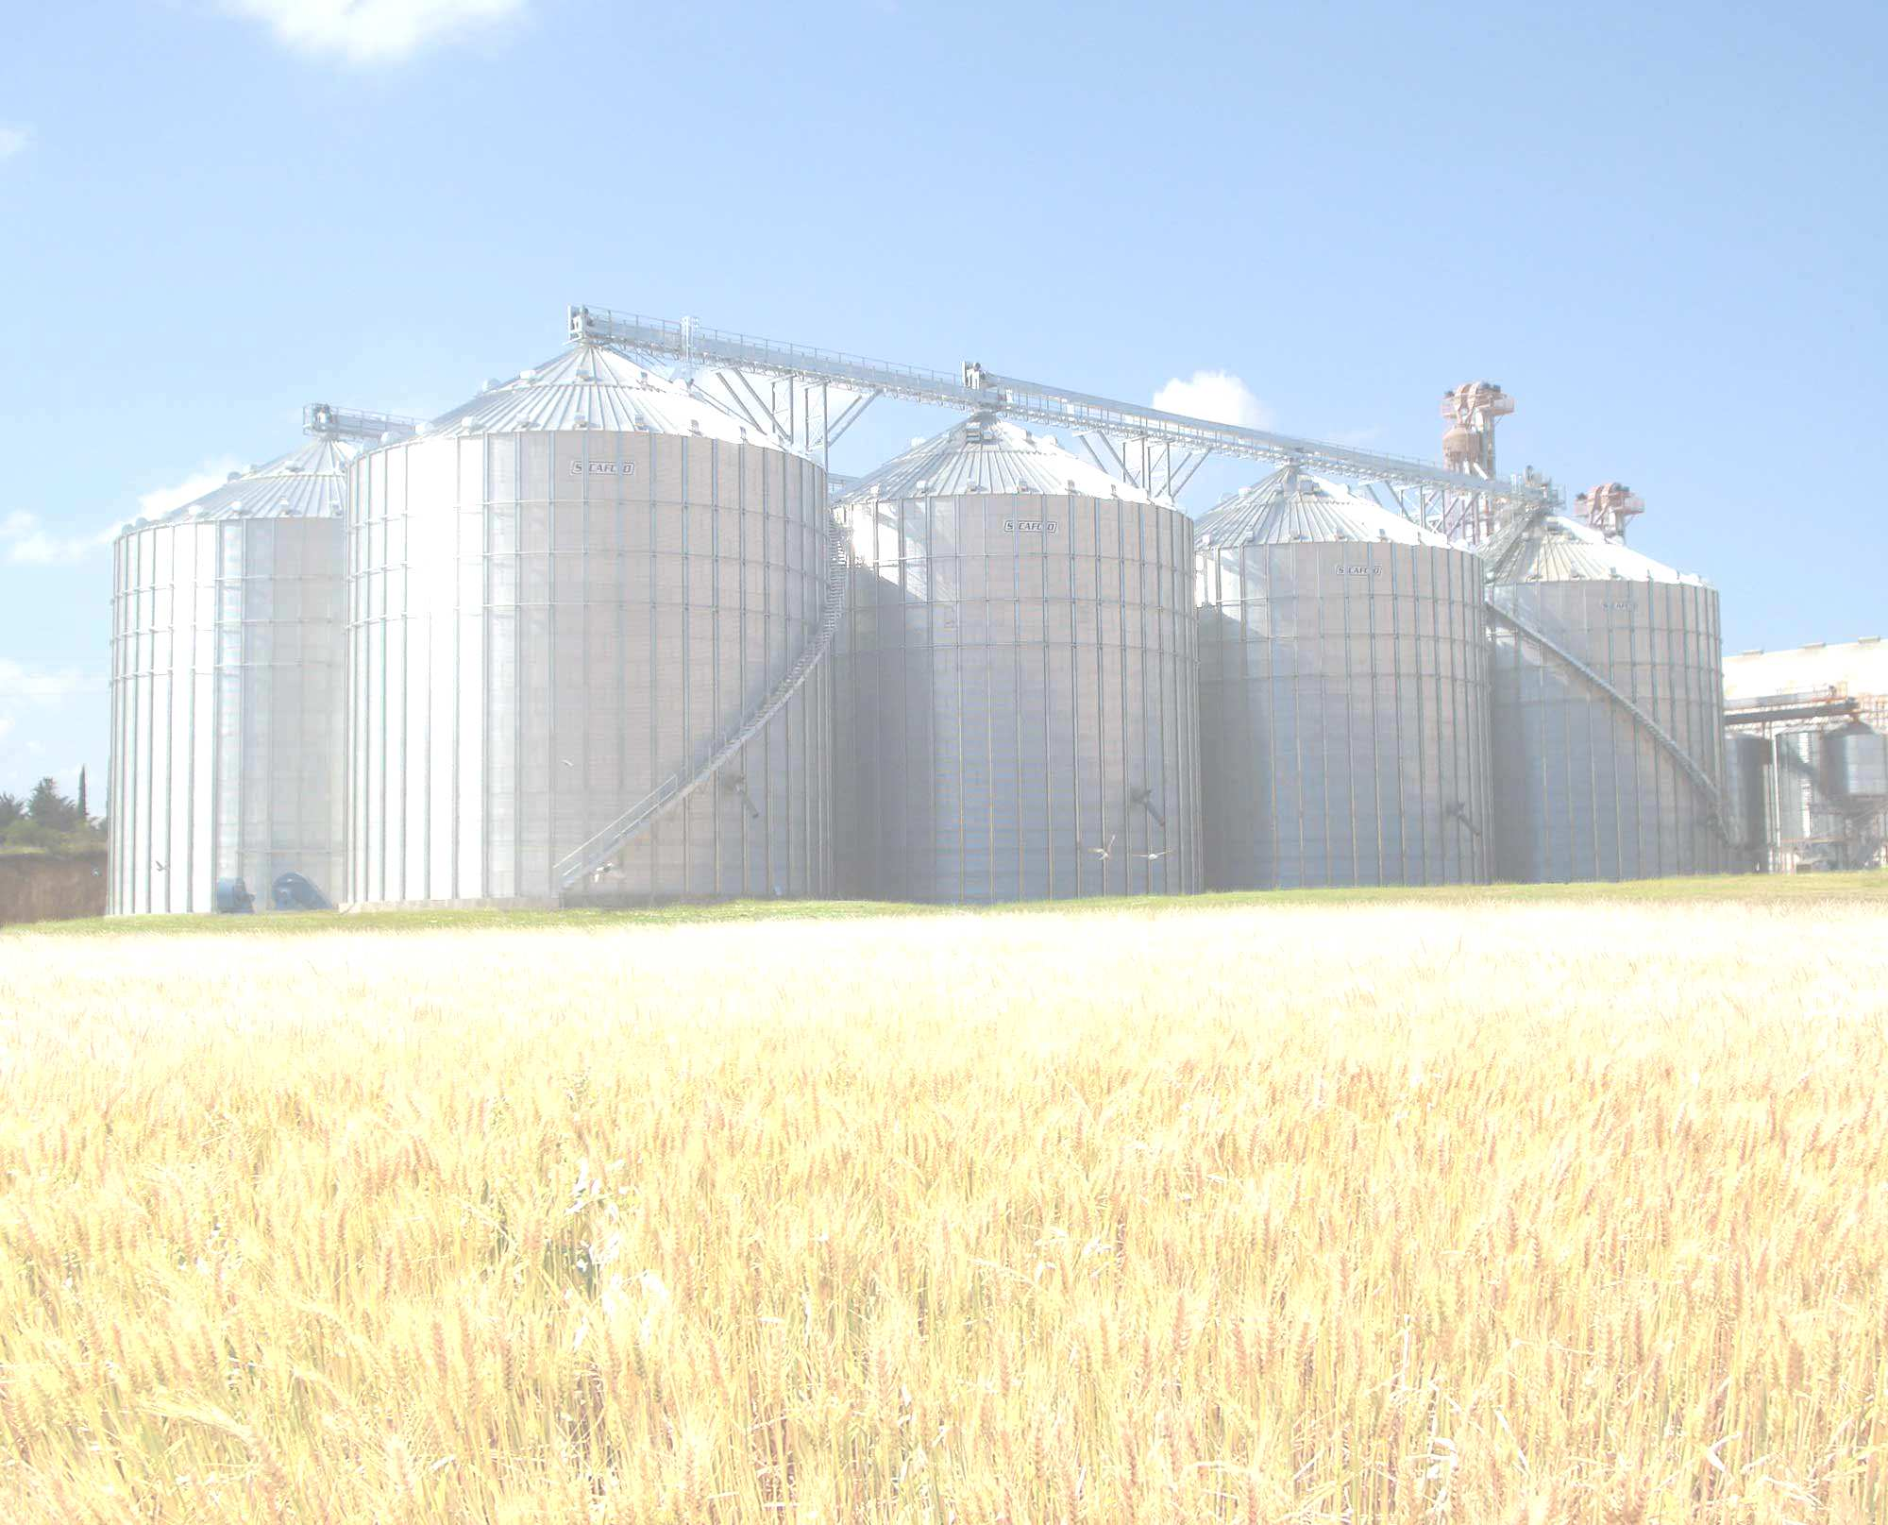
Реализуемые инвестиционные проекты в 2024 году
Сумма
Наименование инвестиционного проекта
инвестиций (млн. руб.)
Рабочие
места
Статус
ИП глава КФХ Воронин С.И. – строительство здания для мех. Тока с оборудованием, строительство 2-й линии сушильного оборудования | 26,1 | 2
ИП глава КФХ Плющев И.В. – строительство зерносушилки | 17,6 | 2
ООО «Еланский конный завод» Строительство зерносушильного комплекса, строительство 2-х ангаров | 115,0 | 6
ООО «Миден-Агро» – открытие магазина с/х техники и оборудования с выставочной площадкой | 20,0 | 4
СПК «Гигант» - строительство склада для хранения сельскохозяйственной продукции, 1800 кв.м., приобретение с/х техники (комбайн acros) | 32,0 | 2
ООО «Агроэлита» строительство ангара для хранения с/х продукции 900 м.кв., приобретение техники (комбайн 2, трактор 2, камаз, плуг 2) | 129,6 | 3
АО «Самараагропромпереработка» – строительство подземной галереи между складом и элеватром, реконструкция подсилосного этажа элеватора, реконструкция зерносушилки 2-й линии, установка 2-х топочных блоков, | 64,0 | 6
ИП глава КФХ Мельников А.И. строительство ангара для хранения с/х продукции, строительство весовой | 16,5 | 2
статус проекта «остановлен» статус проекта «заморожен» статус проекта «реализуется»
18

Slide 20
Меры поддержки
Действующие меры поддержки в районе
Региональные и федеральные институты поддержки
Действует постановление администрации «О мерах по улучшению инвестиционного климата в Самойловском муниципальном районе»
Министерство инвестиционной политики Саратовской области
Корпорация развития Саратовской области
Льготная ставка арендной платы по договорам аренды имущества
Центр поддержки
предпринимательства
Фонд микрокредитования
Утвержден перечень муниципального имущества, предназначенного для передачи в пользование субъектам МСП и организациям, образующим инфраструктуру поддержки субъектов МСП, а также физ. лицам не являющимися ИП и применяющими специальный налоговый режим
Гарантийный фонд

Slide 21
Свободные инвестиционные площадки
Тип площадки (Гринфилд/Браунфилд) | Браунфилд
Адрес | Саратовская область, Самойловский район, р.п. Самойловка, ул. Новая, 1
Кадастровый номер/кадастровый квартал | 64:31:391006
Категория земли, вид разрешенного использования | Земли населенных пунктов
Объекты на площадке | Здание (каркас) (частная собственность)
Инфраструктура | Газоснабжение – «Газпром межрегионгаз Саратов», 100 м., Факт давление 0,4 Мпа.; Электроснабжение – «Саратовэнерго» - на участке; Водоснабжение – «Облводоресурс» фил «Самойловский»
Предлагаемые права | Аренда
Возможное использование | Хранение и переработка продукции

Slide 22
Свободные инвестиционные площадки
Тип площадки (Гринфилд/Браунфилд) | Браунфилд
Адрес | Саратовская область, Самойловский район, р.п. Самойловка, ул. Новая, 1Г
Кадастровый номер/кадастровый квартал | 64:31:391006:65
Категория земли, вид разрешенного использования | Земли населенных пунктов, площадь з/у – 4 957 кв.м.
Объекты на площадке | Здание (муниципальная собственность)
Инфраструктура | Газоснабжение – «Газпром межрегионгаз Саратов», 100 м., факт. Давление 0,4 МПа. Электроснабжение – «Саратовэнерго» - на участке; Водоснабжение – «Облводоресурс» фил «Самойловский» - на участке.
Предлагаемые права | Аренда, продажа
Возможное использование | Переработка, производство продукции.

Slide 23
Свободные инвестиционные площадки
Тип площадки (Гринфилд/Браунфилд) | Гринфилд
Адрес | Саратовская область, Самойловский район, р.п. Самойловка, ул. Степная, 22/1
Кадастровый номер/кадастровый квартал | 64:31:390807:226
Категория земли, вид разрешенного использования | Земли населенных пунктов, хранение и переработка сельскохозяйственной продукции, площадь з/у – 10 000 кв.м.
Объекты на площадке | отсутствуют
Инфраструктура | Газоснабжение – «Газпром межрегионгаз Саратов» Электроснабжение – «Саратовэнерго» Водоснабжение – «Облводоресурс» фил «Самойловский»
Предлагаемые права | Аренда
Возможное использование | Хранение и переработка сельскохозяйственной продукции.

Slide 24
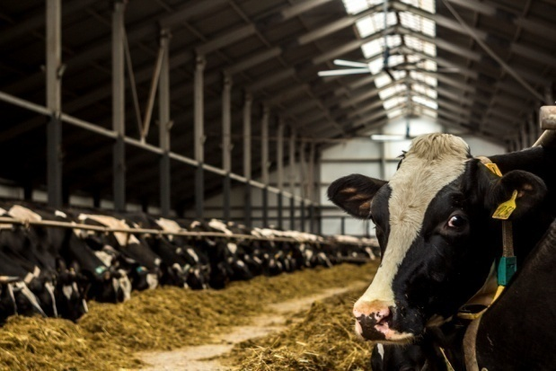
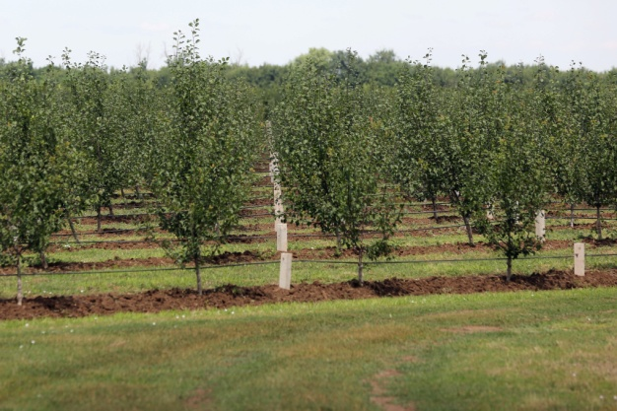
Планируемые к реализации инвестиционные проекты
Сумма
Рабочие
Статус
Наименование инвестиционного проекта ^{инвестиций} |  | места
1. Приобретение племенного КРС молочного направления (2025 – 2026 гг.) | 5,5 | 2
2. Закладка плодового сада 7 га. ( 2024 - 2026 гг.) | 10,0 | 3
3. Строительство ангара для хранения с/х продукции и с/х техники (2025 г.) | 6,0 | 1
4. Строительство завода по изготовлению бетона и тротуарной плитки (2025 – 2026 гг.) | 16,0 | 5
5. Строительство торгового объекта для сетевого магазина (2024 –2025) | 7 | 10
6. Открытие мини-пекарни (хлеб, хлебобулочные изделия) (2025 г.) | 5,0 | 4
(млн. руб.)
Нет инициатора, нет проекта Нет инициатора, есть проект Есть инициатор и проект

Slide 25
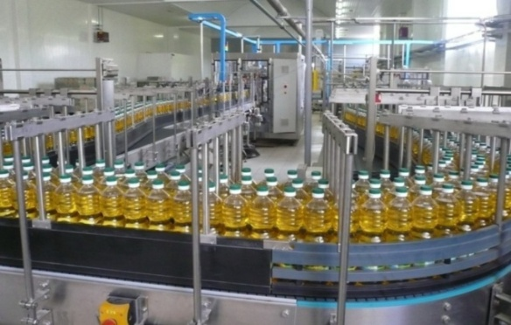
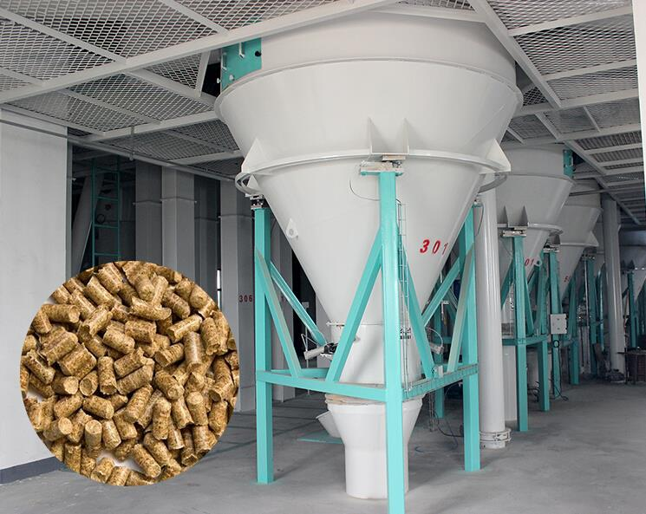
Инвестиционные ниши
Сумма
Рабочие
Статус
Наименование инвестиционного проекта ^{инвестиций} |  | места
1. Производство комбикорма для с/х животных и птицы | 6 | 4
2. Изготовление бетона и тротуарной плитки | 15 | 5
3. Мини завод по производству подсолнечного масла | 8 | 6
4. Открытие пекарни | 6 | 5
5. Промышленное выращивание ягод в открытом грунте (малина, смородина) | 6 | 5
6. Открытие предприятия по переработки и консервации овощей и фруктов, изготовление соков | 8 | 5
7. Разведение рыбы в прудах | 3 | 2
(млн. руб.)
Нет инициатора, нет проекта Нет инициатора, есть проект Есть инициатор и проект

Slide 26
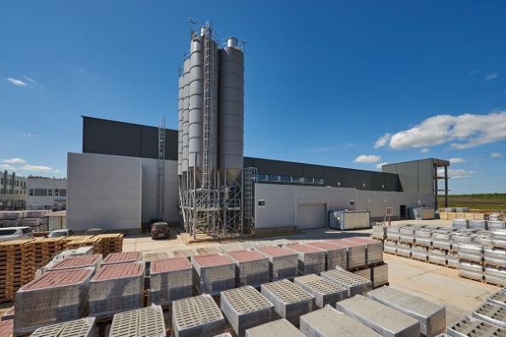
Предлагаемые инвестиционные проекты
Строительство завода по изготовлению бетона и тротуарной плитки
Минизавод по производству подсолнечного масла
Производство комбикорма для с/х животных и птицы
Инвестиции – 8 млн. руб.
Инвестор - ИП, ЮЛ
Рабочие места – 6 чел.
Самойловский район в лидерах по сбору подсолнечника, в 2023 году валовый сбор - 125 997 т.
Инвестиции – 15 млн. руб.
Инвестор - ЮЛ
Рабочие места – 10 чел.
Изготовление бетона, тротуарной плитки, бордюров
Инвестиции – 6 млн. руб.
Инвестор - ИП, ЮЛ
Рабочие места – 4 чел.
Наличие в районе сырьевой базы.
Обеспеченность спросом:
Внутренний: реализация через розничные магазины.
Внешний: поставка в магазины соседних районов.
Обеспеченность спросом:
Внутренний: реализация через розничные магазины, ярмарки.
Внешний: поставки в сетевые магазины.
Сбыт продукции:
Оптовые каналы продаж строительным организациям, физ. лицам, возможна реализация в соседние районы.

Slide 27
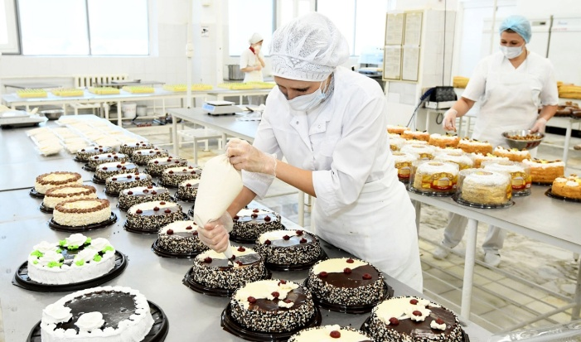
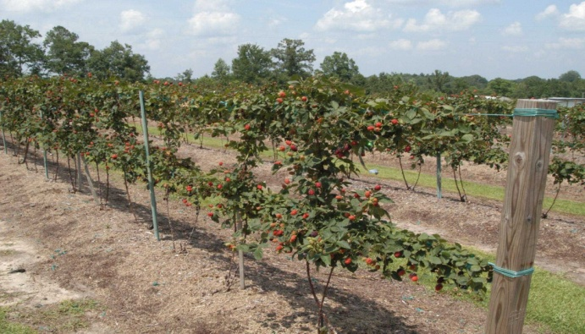
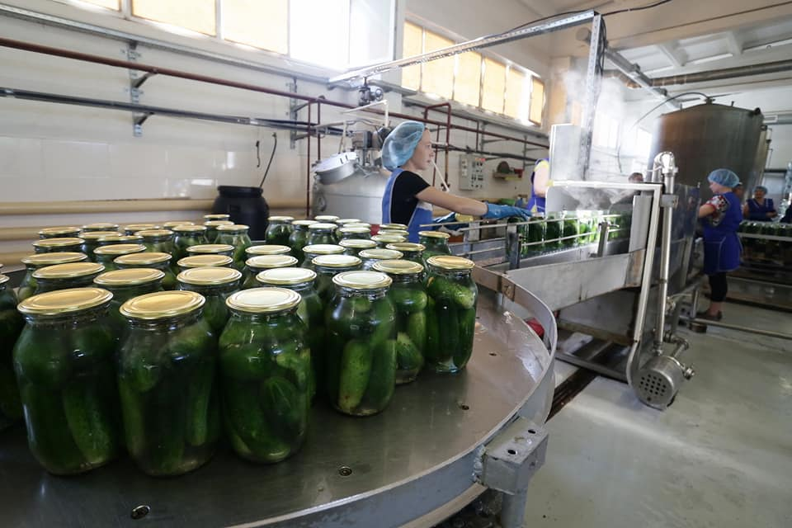
Предлагаемые инвестиционные проекты
Открытие пекарни / кондитерского цеха
Открытие мини предприятия по переработке и консервации овощей и руктов, в т.ч. с закупкой овощей у ЛПХ и КФХ
Промышленное выращивание ягод в открытом грунте (малина, смородина)
Инвестиции – 6 млн. руб.
Инвестор - ИП, ЮЛ
Рабочие места – 5 чел.
Инвестиции – 6 млн. руб.
Инвестор - ЮЛ, ИП
Рабочие места – 4 чел.
Инвестиции – 8 млн. руб.
Инвестор - ЮЛ, ИП
Рабочие места – 5 чел.
Обеспеченность спросом:
Внутренний: жители Самойловского района. Реализация через торговые точки.
Внешний: поставка готовой продукции в магазины соседних районов.
Обеспеченность спросом:
Внутренний: в районе выращиванием зерновых культур занято 169 организаций, в связи с этим имеется спрос на оборудование и запасные части для сельскохозяйственных машин.
Внешний: р.п. Елань Волгоградской области
Обеспеченность спросом:
Внутренний: жители Самойловского района. Реализация через торговые точки.
Внешний: поставка готовой продукции в сетевые магазины, в т.ч. соседних районов.

Slide 28
SWOT-анализ Самойловского
района
Перекресток федеральной и региональной трасс
Незадействованные внутри МО трудовые ресурсы (примерно 2 тыс. чел.)
Свободные энергетические ресурсы: газ, электроэнергия
Высокая плодородность земель
Население обеспечено социальными услугами (кроме медицины) с резервом: спорт, детство, образование, культура
Наличие свободных объектов капитального строительства
Наличие свободных площадей (земли) под ведение бизнеса
Наличие железной дороги
Свободные полезные ископаемые, суглинок. Глина
Благоприятный климат и экологическая ситуация
Сильные стороны
Нет свободных пахотных земель
Постоянный отток средств – часть товаров жители покупают в городе
Отдаленность от областного центра
Часть внутрипоселковых дорог – грунтовые
Ветхие сети водоснабжения
Разливы реки
Нехватка квалифицированных специалистов социальной сферы (врачи, учителя – едут в город)
Низкая покупательная способность населения
Незначительная концентрация покупателей в небольших населенных пунктах
Сложности с получением полного необходимого спектра медицинских услуг
Слабые стороны
S W
T O
Опережающее развитие Саратовской области – оттягивание квалифицированных кадров, рост уровня оплаты труда
Опережающее развитие соседних районов: Балашовский, Калининский – оттягивание кадров и инвесторов
Сокращение поголовья скота из-за эпидемии животных
Рост затрат на закупку и обслуживание импортной техники (валютные риски)
Истощение земель и снижение плодородия вследствие интенсивного использования, в т.ч. с внесением химических удобрений
Нестабильность рынка зерна – зависимость от рынка сырья
Переподчинение областных структур: больница и т.д.
Смена «прописки» крупных организаций
Приоритетное развитие туризма в ТО
Наличие в регионе неудовлетворенного спроса на молочную и мясную продукцию
Востребованность продукции глубокой переработки мяса и зерновых
Развитие животноводства в Саратовской области – востребованность кормов
Рост спроса на рыбную продукцию
Востребованность продукции коневодства
Развитие тренда эко-туризма: эко-поселения, эко-фермы
Реализация программ комплексного развития сельскохозяйственных территорий и программа развития сельского предпринимательства
Развитость сектора ЛПХ
Возможности
Угрозы
27

Slide 29
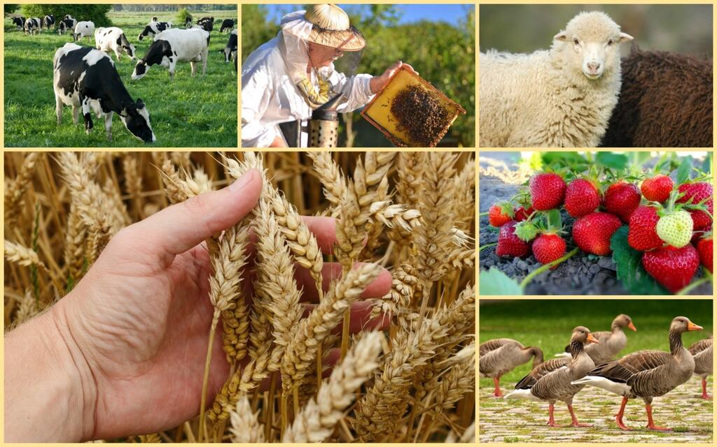
Первоочередные мероприятия
Развитие деловой среды
1. Разработка мер и оказание поддержка проектов мясного и молочного животноводства, основанных на выпасной технологии содержания скота
2. Подобрать оптимальные породы скота для климата МР и оптимальные режимы кормления - рекомендации КФХ и ЛПХ
3. Оценить максимально эффективные для Самойловского МР породы мясного скота
4. Создание объектов отдыха для жителей (в т.ч. на базе ландшафтных парков)
5. Провести ревизию и оценку инвестиционной привлекательности , рекреационных зон, в т.ч. озер и рек на территории МР, оценить их состояние, необходимые инвестиции в организацию; включить в перечень туристических маршрутов Саратовской области
6. Лоббирование на региональном уровне вопроса развития программ по субсидированию затрат, связанных с повышением плодородия почв, развитием экологически рационального земледелия
7. Оценить возможность развития конного спорта (ориентировано на спрос со стороны
городов)
8. Создание и продвижение рыбного бренда МР
9. Разработать комплекс мер по повышению урожайности зерновых и многолетних кормовых культур с учетом особенностей почв и культур Самойловского района
9. Развитие компетенций по ремонту и замене агрегатов и узлов спецтехники на базе специализированных СТО

Slide 30
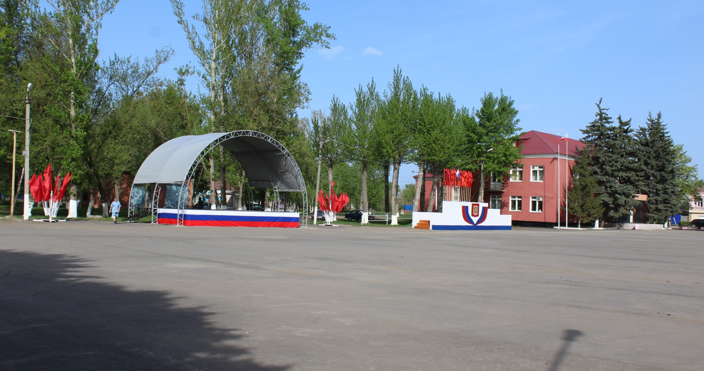
КОНТАКТЫ
Глава Самойловского муниципального района | Мельников Михаил Анатольевич | Тел.: (84548)2-13-49 Сайт sam64.ru
Инвестиционный уполномоченный | Завгородний Дмитрий Павлович | Тел.: (84548) 2-17-70 / 89271042130 samoyl_admin@mail.ru
АО «Корпорация развития Саратовской области» | г. Саратов, ул. Рабочая, 145А (9 эт.) | (8452) 79-69-96

